Slide 1
NUEVAS OBLIGACIONES EN EL ALMACENAMIENTO, COMERCIALIZACIÓN Y USO SOSTENIBLE DE LOS PRODUCTOS FITOSANITARIOS
Telesforo García Crevillén
Servicio de Sanidad Vegetal
D.G. de Agricultura, Industria Alimentaria y Cooperativismo Agrario
Murcia, 17 de marzo de 2022

Slide 2
Directiva de uso sostenible 2009/128/CE
Contiene las disposiciones básicas relativas a la racionalización de su uso para reducir los riesgos y efectos del uso de los plaguicidas en la salud humana y el medio ambiente, y
establece un Plan de Acción Nacional requerido para su consecución
Objetivo: máxima protección de aplicadores, consumidores, animales y medio ambiente
Se transpone al Ordenamiento jurídico:
Real Decreto 1702/2011, de 18 de noviembre, sobre inspecciones periódicas de equipos de aplicación de productos fitosanitarios.
Real Decreto 1311/2012, de 14 de septiembre, por el que se establece el marco de actuación para conseguir un uso sostenible de los productos fitosanitarios

Slide 5
UN PASO MAS HACIA EL USO SOSTENIBLE DE LOS PRODUCTOS FITOSANITARIOS (novedades legislativas)
Real Decreto 285/2021, de 20 de abril, por el que se establecen las condiciones de almacenamiento, comercialización, importación o exportación, control oficial y autorización de ensayos con productos fitosanitarios, y se modifica el Real Decreto 1311/2012, de 14 de septiembre, por el que se establece el marco de actuación para conseguir un uso sostenible de los productos fitosanitarios

Slide 6
Objeto
Establecimiento de las condiciones básicas en materia de comercialización, importación, exportación, y uso, de productos fitosanitarios.
¿Qué cambios realiza este real decreto?

Slide 7
Principales novedades:
Regulación de las condiciones de almacenamiento, el comercio con terceros países
Nueva regulación de la venta a distancia de productos fitosanitarios.
Creación de un registro electrónico de transacciones y operaciones con productos fitosanitarios. RETO
Establecimiento de las disposiciones específicas sobre controles oficiales en el ámbito de la comercialización, importación o exportación de productos
Establecimiento del registro y de la regulación para la autorización de entidades que realicen ensayos con productos fitosanitarios. (EOR)

Slide 8
Venta a distancia:
Definición: aquella que se realiza a través de la página web del comercializador o por correo postal, teléfono o fax, de acuerdo con el artículo 92 del texto refundido de la Ley General para la Defensa de los Consumidores y Usuarios, sin la presencia del comprador en el establecimiento.
Quedan excluidas las ventas entre suministradores
Solo podrá realizarse para productos de uso no profesional
Para realizarse, se debe garantizar que se cumplen los siguientes requisitos:
El personal debe cumplir con los requisitos de formación (carne de manipulador)
Que se cumple la normativa aplicable a los productos fitosanitarios.
Se proporciona a los usuarios información general sobre los riesgos del uso de los productos fitosanitarios para la salud y el medio ambiente

Slide 9
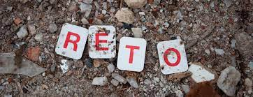
RETO:
Los operadores inscritos en los sectores suministrador y de tratamientos fitosanitarios del ROPO llevarán un registro electrónico actualizado de todas las operaciones de comercialización, importación o exportación
Con esta finalidad el Ministerio de Agricultura, Pesca y Alimentación (MAPA), ha elaborado un sistema informático, el Registro electrónico de transacciones y operaciones con productos fitosanitarios (RETO)
Las explotaciones agrarias, tanto las de titularidad física como titularidad jurídica no les afecta el RETO (cuaderno de explotación)
Las transacciones de las explotaciones con titularidad jurídica (ventas en RETO) quedan anotadas a nombre de la persona autorizada para su retirada.
Un aspecto importante que ha establecido el RETO es la obligación de disponer de nº de ROPO en la sección usuarios profesionales para poder registrar la adquisición de PF, sin este numero no se puede registrar la compra en RETO y realizarse la venta.
Los carnés se suben de oficio a la aplicación del ROPO.

Slide 10
Se puede consultar la inscripción en ROPO de los usuarios en la siguiente página web del MAPA:
https://www.mapa.gob.es/app/ropo/Default.aspx

Slide 11
Se puede consultar la inscripción en ROPO de los usuarios en la siguiente página web del MAPA:
https://www.mapa.gob.es/app/ropo/Default.aspx

Slide 12
Incidencias en ROPO:
En caso de incidencias tras la consulta y:
si dispone de carne en vigor y no aparece en la aplicación del ROPO, o
si dispone de carne en vigor y aparece en la aplicación del ROPO con el carné caducado, o bien con otro nivel
Contactar con el Servicio de Sanidad Vegetal:
telesforo.garcia@carm.es
franciscoj.ramos@carm.es
Los carnés emitidos por el SFTT, se suben de oficio a ROPO
No se suben certificados de formación, y carnés cuyo domicilio fuera de la Región de Murcia.
Para carnés expedidos en otra CCAA: procedimiento 1974 sede electrónica CARM

Slide 13
Condiciones generales de almacenamiento de productos fitosanitarios de uso profesional.
Son obligatorias para todos los operadores del sector suministrador, usuarios profesionales y empresas de tratamiento
Además, no podrán almacenar productos fitosanitarios:
con fines de ensayo
cuya fecha de caducidad haya expirado,
que hayan sido retirados o
cuya comercialización, importación o exportación no esté autorizado
Deberán gestionarlos de conformidad a la Ley 22/2011, de 28 de julio, de residuos y suelos contaminados. Y estarán almacenados y etiquetados (producto marcados: no apto para la venta o uso), cumpliendo los siguientes plazos:
1 año eliminación
2 años valorización
6 meses residuos catalogados como peligrosos

Slide 14
Locales de almacenamiento (I):
Cumplirán las siguientes condiciones con carácter general para todos los almacenes (incluidos los de las explotaciones agrarias):
Estarán construidos con materiales no combustibles, y con unas características constructivas y de orientación tales que su interior esté protegido de temperaturas exteriores extremas y de la humedad.
Deberán estar separados por pared de obra, o similar, de cualquier local habitado, así como estar dotados de ventilación, natural o forzada, con salida al exterior, y en ningún caso a patios o galerías de servicio interiores.
No estarán ubicados en lugares próximos a masas de agua superficiales o pozos de extracción de agua, ni en las zonas en que se prevea que puedan inundarse en caso de crecidas.
Dispondrán de medios adecuados para recoger derrames accidentales.

Slide 15
Locales de almacenamiento (II):
Cumplirán las siguientes condiciones con carácter general para todos los almacenes (incluidos los de las explotaciones agrarias):
Dispondrán de contenedores para almacenar los envases dañados y los envases vacíos (SIGFITO); estos contenedores serán distintos de los utilizados para recoger los restos de productos o los restos de cualquier vertido accidental que pudiera ocurrir.
Dispondrán de un sistema de contención para productos líquidos que impida la salida de los mismos al exterior.
Se tendrán a la vista los consejos de seguridad y procedimientos de emergencia, así como los teléfonos de emergencia.

Slide 16
Almacenamiento productos toxicidad aguda:
Productos clasificados por su toxicidad aguda con la categoría «1» o «2» como mortales en cumplimiento del Reglamento (CE) 1272/2008:
deberán estar ubicados en áreas abiertas y suficientemente alejados de edificios habitados.
dotados de equipos de detección y de protección personal adecuados.
las puertas estarán provistas de carteles con los indicadores del peligro y de cerradura y las que comuniquen con los locales de trabajo tendrán dispositivos de cierre hermético.
[fosfuro de aluminio, formetanato (dicarzol)]

Slide 18
Almacenamiento de PFs, distribución y venta.
Además de lo descrito anteriormente, deberán cumplir:
Se mantendrán en sus envases de origen, cerrados, en posición vertical (excepto los sacos cuando estén paletizados en posición horizontal) con el cierre hacia arriba, precintados y con la etiqueta original íntegra y perfectamente legible, quedando, en consecuencia, prohibida su venta a granel.
Los productos no estarán accesibles al público, sino que se guardarán en armarios ventilados con cerradura o bien en cuartos o partes de los locales correctamente ventilados, a los cuales no tengan acceso personal ajeno a la empresa

Slide 19
Almacenamiento de PFs, empresas tratamientos:
Además de lo descrito anteriormente, deberán cumplir:
Se mantendrán en sus envases de origen, cerrados, en posición vertical con el cierre hacia arriba, y la etiqueta original íntegra y perfectamente legible.
Los productos se guardarán en armarios ventilados con cerradura, o bien en cuartos o partes de los locales correctamente ventilados, a las cuales no tengan acceso personal ajeno a la empresa. Su ubicación garantizará la separación de los productos fitosanitarios del resto de enseres del almacén, especialmente del material vegetal y los productos de consumo humano o animal.
Los envases vacíos, una vez realizado el triple enjuagado, deberán ser entregados conforme a lo que se establezca en la normativa sobre envases y residuos de envases.(entrega a punto SIGFITO)

Slide 20
Almacenamiento de PFs, explotaciones agrarias.
Además de lo descrito anteriormente, deberán cumplir:
Se mantendrán en sus envases de origen, cerrados, en posición vertical con el cierre hacia arriba, y la etiqueta original íntegra y perfectamente legible. Una vez abierto el envase, si no se utiliza todo su contenido, el resto deberá mantenerse en el mismo envase, con el tapón cerrado y manteniendo la etiqueta integra y legible.
Los productos se guardarán en armarios, cuartos o partes debidamente identificadas de los locales, ventilados y provistos de cerradura, con objeto de mantenerlos fuera del alcance del personal ajeno a la explotación, en especial de los menores de edad. Su ubicación garantizará la separación de los productos fitosanitarios del resto de enseres del almacén, especialmente del material vegetal y los productos de consumo humano o animal.
Los envases vacíos, una vez realizado el triple enjuagado, deberán ser entregados conforme a lo que se establezca en la normativa sobre envases y residuos de envases.(entrega a punto SIGFITO)

Slide 21
Registro de aeronaves e instalaciones permanentes (REGANIP)
Este censo comprende los equipos de aplicación siguientes:
Los montados a bordo de aeronaves.
Los instalados en el interior de invernaderos.
Los instalados en otros locales cerrados, incluidos los de tratamiento postcosecha de centrales hortofrutícolas, o cualquier otro ubicado en instalaciones fijas, aunque éstas no sean cerradas, o estén al aire libre.
Se incluyen en la aplicación de MAPAMA denominada REGANIP (equivalente al ROMA)

Slide 22
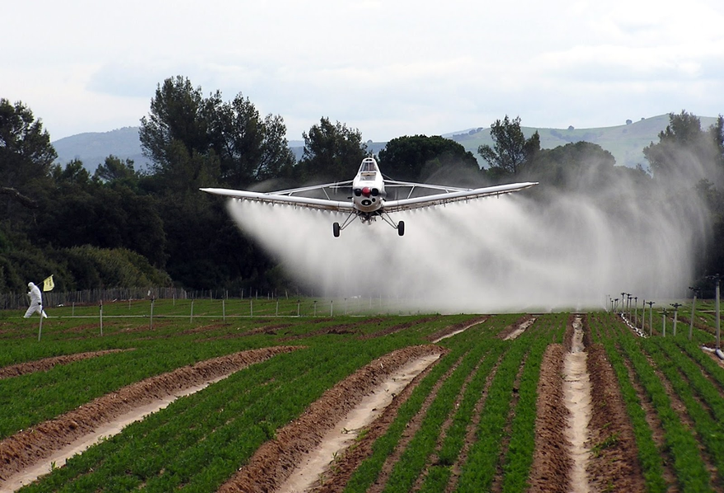
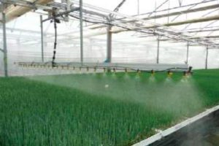
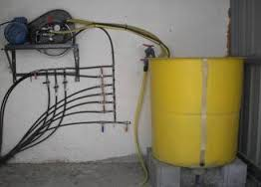
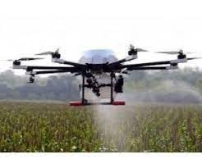
Equipos censados en REGANIP
Tratamientos aéreos:
Instalaciones permanentes:

Slide 23
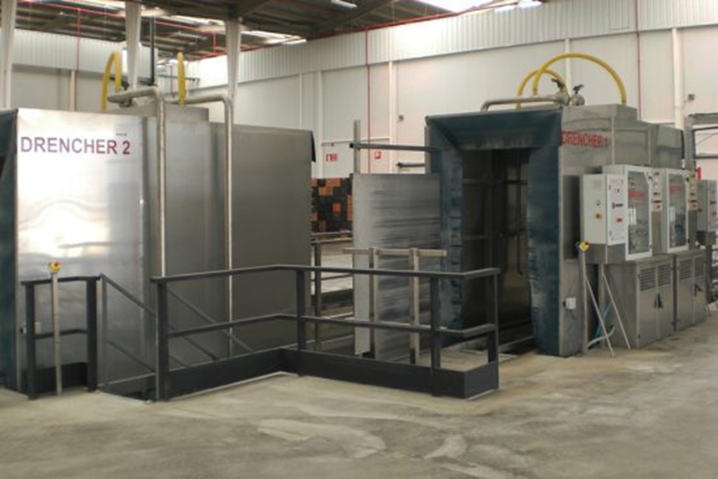
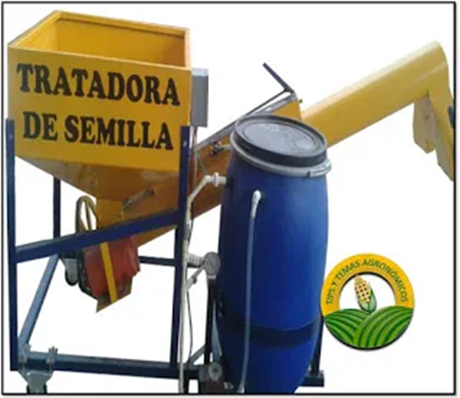
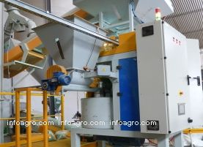
Equipos censados en REGANIP
Tratamientos postcosecha:
Tratamiento semillas:

Slide 24
Registro de aeronaves e instalaciones permanentes (REGANIP)
Este registro lo mantiene el Servicio de Sanidad vegetal
Se puede acceder al modelo de solicitud desde la WEB de la Consejería de Agricultura, en Áreas temáticas/sanidad vegetal/maquinaria fitosanitaria:
Procedimiento 1609: Solicitud genérica, de momento no existe un procedimiento electrónico especifico
Estos equipo se incluyen en la aplicación de MAPAMA denominada REGANIP (equivalente al ROMA)
Las empresas que dispone de estos equipos deben estar registradas en ROPO en la Sección Tratamientos (ST), (procedimiento electrónico 1974):
Aplicación de productos fitosanitarios, con carácter industrial y por cuenta propia, mediante equipos o instalaciones fijas:
Tratamiento poscosecha. Centrales hortofrutícolas
Tratamiento de semillas
Además, estas empresas tienen la obligación de registrar los tratamientos en RETO

Slide 25
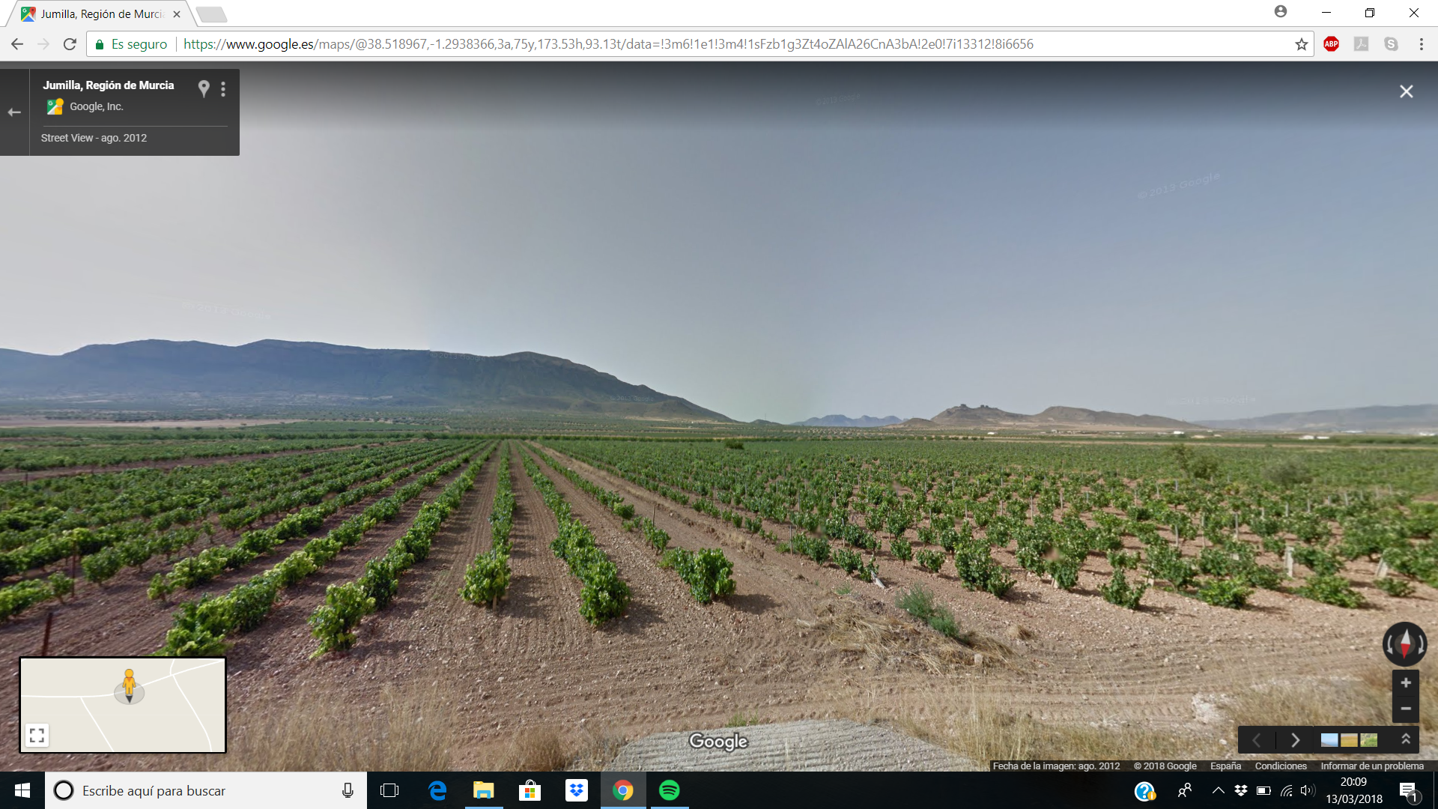
GRACIAS POR SU ATENCIÓN

